Slide 1
1
5
2
مراجعة
الدرس 8
الدرس 7
الدرس 6
الدرس5

Slide 2
برمجة الأسبوع الثاني
(ة)خاص بالأستاذ
الدرس 6
الدرس 5
الأعداد من 0 إلى 100 (1)
العدد 100
الدرس 8
الدرس 7
حل مسائل ( المقارنة 2)
الأعداد من 0 إلى 100 (2)
مراجعة
مُراجَعَةُ دُروسِ الْأُسْبوعِ الثاني

Slide 3
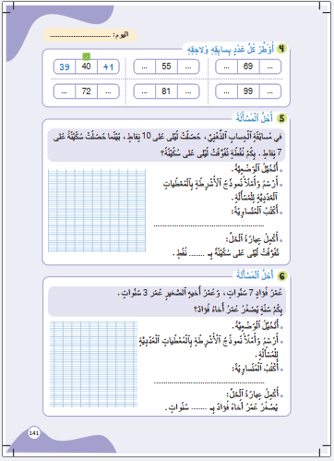
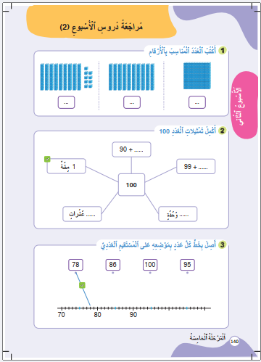
درس اليوم
(ة)خاص بالأستاذ
مُراجَعَةُ دُروسِ الْأُسْبوعِ الثاني

Slide 4
تدابير حصة مراجعة دروس الأسبوع
(ة)خاص بالأستاذ
مراجعة كل درس تتم عبر المراحل التالية :
رائز التحقق من الهدف الرئيسي للدرس
احتساب نسبة التحكم
أكبر من 80%
أقل من 80%
المرور مباشرة للتدرب على الكراسة
إعادة عرض شريط النمذجة
إنجاز نشاط مراجعة الدرس على الكراسة

Slide 5

(ة)خاص بالأستاذ
مراحل الحصة
1
افتتاح الحصة
1
5
1
2
  مراجعة الدرس 5
10
1
3
  مراجعة الدرسين 6و7
20
1
4
  مراجعة الدرس 8
1
15
1
5
  اختتام الحصة
5

Slide 6
(ة)خاص بالأستاذ
عند نهاية الحصة
على الأقل 80% من المتعلمين سيكونون قادرين على:
تعرف العدد 100 و تمثيلاته
موضعة و تأطير الأعداد من 0 إلى 100 على مستقيم عددي
حل مسألة وضعية مقارنة بتمثيل معطياتها على نموذج الأشرطة

Slide 7




أنشطة المراجعة
1
3
افتتاح الحصة
اختتام الحصة
2
مرحباً بكم في حصة الرياضيات ، سنراجع دروس الأسبوع الثاني

Slide 8

(ة)خاص بالأستاذ
افتتاح الدرس
1
تصحيح الواجبات المنزلية

Slide 9

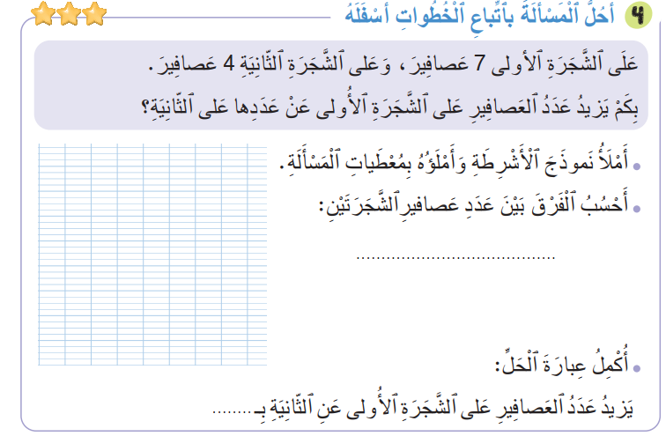
أنشطة المراجعة
1
3
افتتاح الحصة
اختتام الحصة
2
خذوا كراساتكم ، سنصحح النشاط رقم 4 الصفحة 139 : 7 تمثل القيمة الكبرى و 4 تمثل القيمة الصغرى و نبحث عن الفرق بين القيمتين : 3 = 4 – 7
الْأولى
7
7 - 4 = 3
4
?
الثّانِيَةُ
3

Slide 10
(ة)خاص بالأستاذ
مراجعة الدرس 5
2
رائز التحكم من هدف الدرس
إعادة النمذجة
أنشطة التدرب على الكراسة

Slide 11

أنشطة المراجعة
1
3
افتتاح الحصة
اختتام الحصة
2
خذوا ألواحكم

Slide 12
أنشطة المراجعة
1
3
افتتاح الحصة
اختتام الحصة
2
أكملوا تمثيل العدد 100
... عَشَراتٍ

Slide 13
أنشطة المراجعة
1
3
افتتاح الحصة
اختتام الحصة
2
ارفعوا الألواح

Slide 14
أنشطة المراجعة
1
3
افتتاح الحصة
اختتام الحصة
2
من يشرح لنا كيف توصل للجواب ؟
... عَشَراتٍ

Slide 15
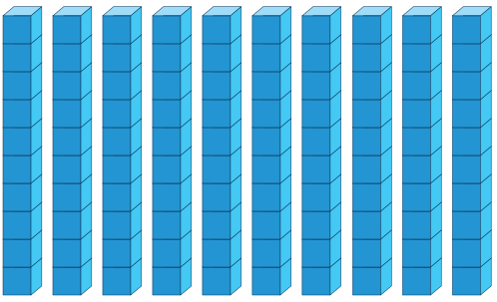
أنشطة المراجعة
1
3
افتتاح الحصة
اختتام الحصة
2
صححوا : 100 هو 10 عشرات ( 10 -20-30-40-50-60-70-80-90-100)
10
عَشَراتٍ

Slide 16
(ة)خاص بالأستاذ
مراجعة الدرس 2
2
رائز التحكم من هدف الدرس
إعادة النمذجة
أنشطة التدرب على الكراسة

Slide 17
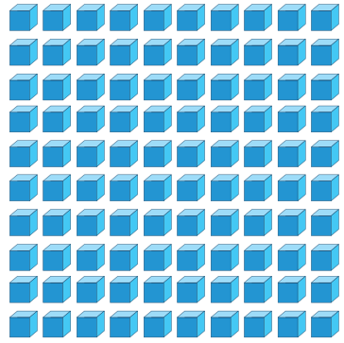
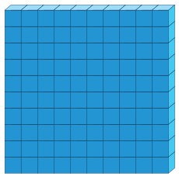
أنشطة المراجعة
1
3
افتتاح الحصة
اختتام الحصة
2
يقوم الأستاذ(ة) بنمذجة تمثيلات العدد 100:
العدد 100 هو 100 وحدة – هو 100 عشرات – هو مئة واحدة
100 وَحَدَةٍ
10 عَشَراتٍ
مِئَةٌ واحِدَةٌ

Slide 18
(ة)خاص بالأستاذ
مراجعة الدرس 5
2
رائز التحكم من هدف الدرس
إعادة النمذجة
أنشطة التدرب على الكراسة

Slide 19

أنشطة المراجعة
1
3
افتتاح الحصة
اختتام الحصة
2
الآن خذوا الكراسات الصفحة 140 أنجزوا النشاط رقم 1.سأشرح لكم التعليمة

Slide 20
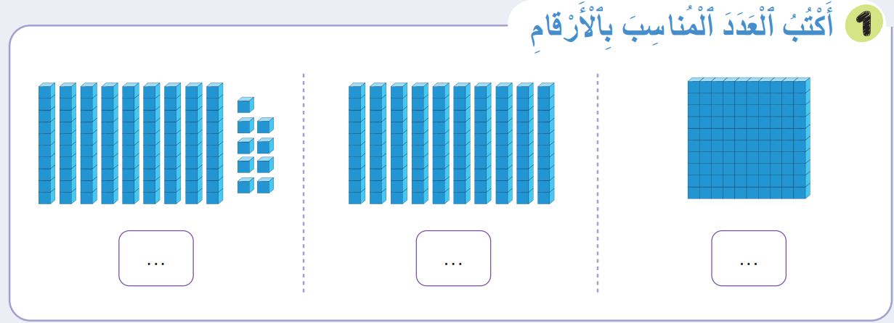
أنشطة المراجعة
1
3
افتتاح الحصة
اختتام الحصة
2
النشاط رقم 1 :
ينجز المتعلمون النشاط فرديا قبل التصحيح التفاعلي

Slide 21
أنشطة المراجعة
1
3
افتتاح الحصة
اختتام الحصة
2
نصحح جماعة :
يطلب الأستاذ(ة ) من بعض المتعلمين القيام إلى السبورة بالتناوب للتصحيح
99
100
100

Slide 22
أنشطة المراجعة
1
3
افتتاح الحصة
اختتام الحصة
2
الآن ستنجزون النشاط رقم 2.سأشرح لكم التعليمة

Slide 23
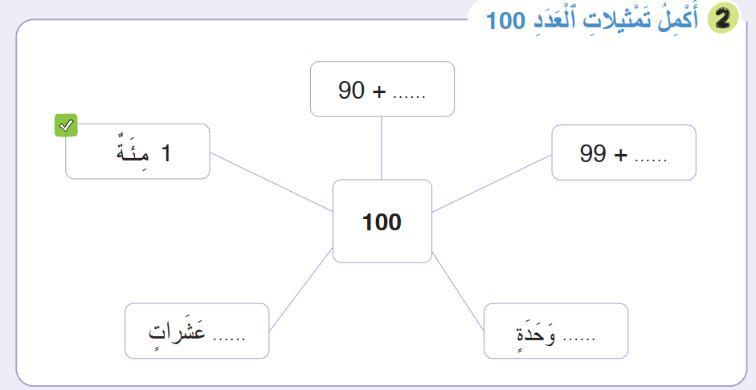
أنشطة المراجعة
1
3
افتتاح الحصة
اختتام الحصة
2
النشاط رقم 2 :
ينجز المتعلمون النشاط فرديا قبل التصحيح التفاعلي

Slide 24
أنشطة المراجعة
1
3
افتتاح الحصة
اختتام الحصة
2
نصحح جماعة :
يطلب الأستاذ(ة ) من بعض المتعلمين القيام إلى السبورة بالتناوب للتصحيح
10
1
10
100

Slide 25
(ة)خاص بالأستاذ
مراجعة الدرسين 6 و7
3
رائز التحكم من هدف الدرس
إعادة النمذجة
أنشطة التدرب على الكراسة

Slide 26
أنشطة المراجعة
1
3
افتتاح الحصة
اختتام الحصة
2
خذوا ألواحكم

Slide 27

أنشطة المراجعة
1
3
افتتاح الحصة
اختتام الحصة
2
اكتبوا على الألواح العدد المناسب لهذه البطاقة
...
100

Slide 28
أنشطة المراجعة
1
3
افتتاح الحصة
اختتام الحصة
2
ارفعوا الألواح

Slide 29
أنشطة المراجعة
1
3
افتتاح الحصة
اختتام الحصة
2
من يشرح لنا كيف توصل للجواب ؟
...
100

Slide 30
أنشطة المراجعة
1
3
افتتاح الحصة
اختتام الحصة
2
صححوا : العشرة السابقة لهذا العدد هي 90 ثم نعد 91 -92 -93-94-95
إذن العدد المناسب للبطاقة هو 95
95
100

Slide 31
(ة)خاص بالأستاذ
مراجعة الدرسين 6 و7
3
رائز التحكم من هدف الدرس
إعادة النمذجة
أنشطة التدرب على الكراسة

Slide 32

أنشطة المراجعة
1
3
افتتاح الحصة
اختتام الحصة
2
يقوم الأستاذ(ة) بنمذجة موضعة و تأطير عدد المستقيم العددي باتباع الخطوات التالية :
1 ) تحديد العشرة السابقة 2 ) تحديد العدد 3) تحديد العشرة اللاحقة 4) تأطير العدد
74
70
74
80

Slide 33
(ة)خاص بالأستاذ
مراجعة الدرسين 6 و7
3
رائز التحكم من هدف الدرس
إعادة النمذجة
أنشطة التدرب على الكراسة

Slide 34
أنشطة المراجعة
1
3
افتتاح الحصة
اختتام الحصة
2
الآن خذوا الكراسات الصفحة 140 أنجزوا النشاط رقم 3.سأشرح لكم التعليمة

Slide 35
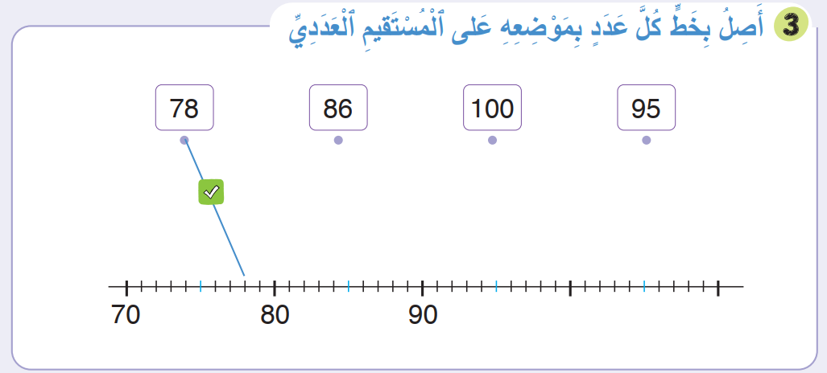
أنشطة المراجعة
1
3
افتتاح الحصة
اختتام الحصة
2
النشاط رقم 3 :
ينجز المتعلمون النشاط بشكل فردي قبل التصحيح التفاعلي

Slide 36
أنشطة المراجعة
1
3
افتتاح الحصة
اختتام الحصة
2
نصحح جماعة :
يعين الأستاذ(ة) بعض المتعلمين للقيام إلى السبورة بالتناوب للتصحيح

Slide 37
أنشطة المراجعة
1
3
افتتاح الحصة
اختتام الحصة
2
الآن خذوا الكراسات الصفحة 141 أنجزوا النشاط رقم 4.سأشرح لكم التعليمة

Slide 38
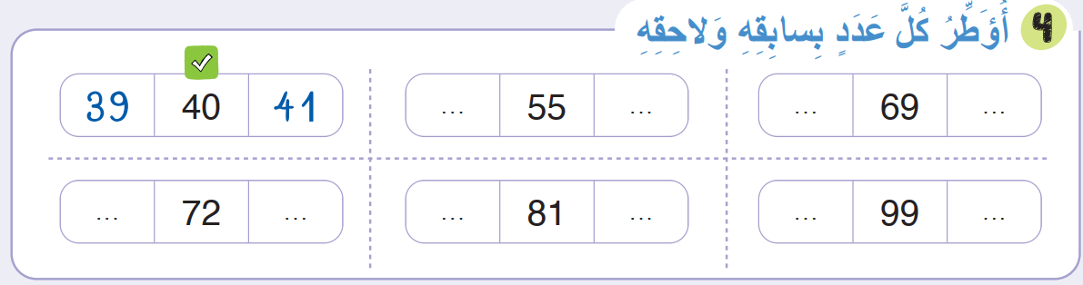
أنشطة المراجعة
1
3
افتتاح الحصة
اختتام الحصة
2
النشاط رقم 4 :
ينجز المتعلمون النشاط بشكل فردي قبل التصحيح التفاعلي

Slide 39
أنشطة المراجعة
1
3
افتتاح الحصة
اختتام الحصة
2
نصحح جماعة :
يعين الأستاذ(ة) بعض المتعلمين للقيام إلى السبورة بالتناوب للتصحيح
54
56
68
70
71
73
80
82
98
100

Slide 40
(ة)خاص بالأستاذ
مراجعة الدرس 8
5
رائز التحكم من هدف الدرس
أنشطة التدرب على الكراسة

Slide 41
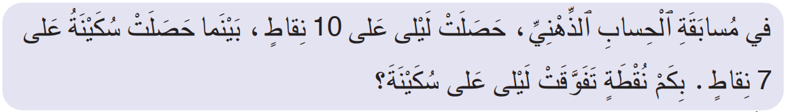

أنشطة المراجعة
1
3
افتتاح الحصة
اختتام الحصة
2
سأقرأ لكم هذه المسألة ،تخيلوا مشهد هذه الوضعية

Slide 42
أنشطة المراجعة
1
3
افتتاح الحصة
اختتام الحصة
2
ارسموا نموذج الأشرطة على الألواح و مثلوا عليه معطيات المسألة
….
...
?
….
...

Slide 43
أنشطة المراجعة
1
3
افتتاح الحصة
اختتام الحصة
2
ارفعوا الألواح

Slide 44
أنشطة المراجعة
1
3
افتتاح الحصة
اختتام الحصة
2
صححوا : المعطى الأول هو 10 و يمثل القيمة الكبرى .
المعطى الثاني هو 7 و يمثل القيمة الصغرى و نبحث عن الفرق
لَيْلى
10
7
?
سُكَيْنَةُ
نَبْحَثُ عَنِ الْفَرْقِ

Slide 45
أنشطة المراجعة
1
3
افتتاح الحصة
اختتام الحصة
2
اكتبوا على الألواح المتساوية المناسبة لحساب بكم نقطة تفوقت ليلى على سكينة
لَيْلى
10
7
?
سُكَيْنَةُ

Slide 46
أنشطة المراجعة
1
3
افتتاح الحصة
اختتام الحصة
2
ارفعوا الألواح

Slide 47
أنشطة المراجعة
1
3
افتتاح الحصة
اختتام الحصة
2
صححوا : نبحث عن الفرق بين القيمتين : القيمة الكبرى ناقص القيمة الصغرى
3 = 7 – 10
لَيْلى
10
7
?
سُكَيْنَةُ
10 - 7 = 3

Slide 48
أنشطة المراجعة
1
3
افتتاح الحصة
اختتام الحصة
2
نكمل عبارة الحل : تَفَوَّقَتْ لَيْلى عَلى سُكَيْنَةَ بِ ... نُقَطٍ
لَيْلى
10
7
?
سُكَيْنَةُ
10 - 7 = 3
3
تَفَوَّقَتْ لَيْلى عَلى سُكَيْنَةَ بِ ... نُقَطٍ

Slide 49
(ة)خاص بالأستاذ
مراجعة الدرس 8
5
رائز التحكم من هدف الدرس
أنشطة التدرب على الكراسة

Slide 50
أنشطة المراجعة
1
3
افتتاح الحصة
اختتام الحصة
2
الآن خذوا الكراسات الصفحة 141 ستنجزون النشاط رقم 6، سأشرح لكم التعليمة

Slide 51
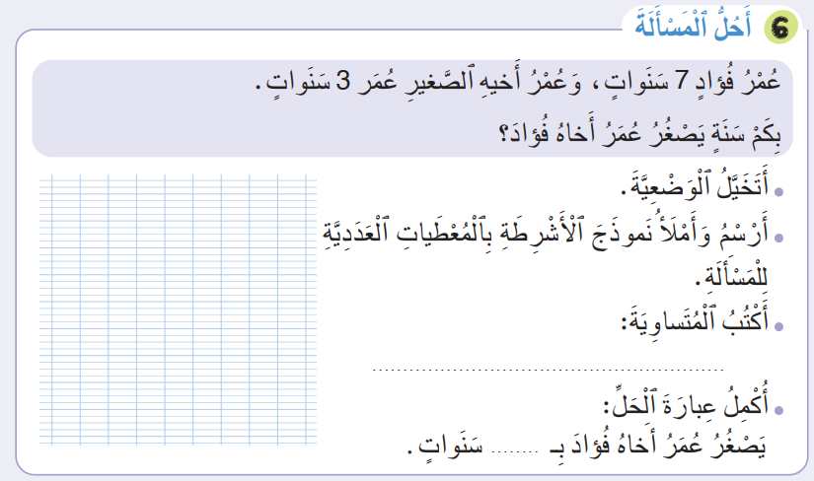
أنشطة المراجعة
1
3
افتتاح الحصة
اختتام الحصة
2
النشاط رقم 6 ،
سأقرأ لكم المسألة و الخطوة الأولى و بعد إنجازها أقرأ لكم الخطوة الثانية و هكذا

Slide 52
أنشطة المراجعة
1
3
افتتاح الحصة
اختتام الحصة
2
نصحح جماعة على السبورة
يطلب الأستاذ(ة) من بعض المتعلمين القيام إلى السبورة بالتناوب للتصحيح
7
فُؤادُ
3
?
7 - 3 = 4
عُمَرُ
4

Slide 53
(ة)خاص بالأستاذ
اختتام الدرس
6

Slide 54

أنشطة المراجعة
1
3
افتتاح الحصة
اختتام الحصة
2
إلى اللقاء، في الحصة القادمة.

Slide 55

(ة)خاص بالأستاذ
بناء على إنجازات المتعلمين خلال أنشطة المراجعة
ما تقديرك لنسبة التحكم في أهداف الحصة ؟
تسجل النسبة على صفحة اليوم من مذكرة الأستاذ(ة).

